Slide 1
上汽大众企业宣讲

Slide 2
目录
01
走进大众
02
人在大众
03
薪酬福利

Slide 3
01
走进大众

Slide 4
上汽大众介绍
上汽大众汽车有限公司（简称“上汽大众”）是一家中德合资企业，由上汽集团和大众汽车集团合资经营。公司于1984年10月签约奠基，是国内历史最悠久的汽车合资企业之一。公司总部位于上海安亭，并先后在南京、仪征、乌鲁木齐、宁波、长沙等地建立生产基地。目前公司已形成6大生产基地、9个整车厂、2个动力总成厂、1个电池工厂、1个技术中心的生产布局，累计产量超2400万辆，员工人数近3.1万人。
展望未来，在汽车行业转型变革的新时期，上汽大众将坚持以创新驱动发展，并始终以市场为导向，不断提升用户满意度，努力成为“值得信赖、最具价值、富有创新精神的汽车合资企业”。

Slide 5
上汽大众介绍
品牌与产品
上汽大众目前生产与销售大众、奥迪和斯柯达三个品牌30余款产品，覆盖A0级、A级、B级、C级、SUV、MPV等细分市场。其中，大众品牌车型有Polo、桑塔纳家族、Lavida家族、凌渡L、帕萨特、辉昂、途观、途昂、途岳、途铠、途安、威然、ID.4 X、ID.6 X、ID.3等产品系列；斯柯达品牌车型有RAPID家族、明锐、速派、柯迪亚克家族、柯珞克、柯米克家族等产品系列；此外，未来三年，上汽奥迪将陆续推出四款全新车型，首批产品全新奥迪A7L和纯电SUV Audi Q5 e-tron在2021年正式亮相，并将于2022年一季度上市。
同时，公司积极进军新能源汽车市场，已推出途观L插电式混合动力版、帕萨特插电式混合动力版、朗逸纯电、途岳纯电等车型。2020年10月，大众汽车集团全球首个MEB纯电动车工厂正式投产；2021年，基于全新MEB纯电动车模块化平台的ID.4 X、ID.6 X及ID.3在不到一年的时间内陆续投入市场。未来新工厂还将投产包括奥迪品牌在内的多款MEB平台纯电动车型。
产品研发
在产品研发方面，经过多年的探索与实践，上汽大众培养了一支高效率、高素质的研发队伍，建立了功能完善、具备国际水平的技术中心，包括位于上海安亭国内首个国际标准的乘用车专用综合性试车场、位于新疆吐鲁番的全球最大的极热干旱综合性试车场，以及造型中心、试制中心、零部件试验中心、碰撞中心、排放试验中心、声学试验中心、电磁兼容中心等研发配套设施；公司形成了能充分满足中国用户出行需求、创造最佳客户体验的整车研发能力，及在新能源、智能驾驶和移动在线服务领域的技术创新能力。目前，上汽大众已参与到大众汽车集团产品研发，并开展了一系列车型的国际联合开发、本土自主开发工作。
质量管理
在质量管理方面，公司秉持“质量是上汽大众的生命”这一理念，建立了贯穿于整个产品生命周期的全过程质量管理体系，覆盖了整个业务链，并延伸到供应商体系。凭借在质量管理方面的优异表现，公司荣获了“全国质量奖”、“上海市市长质量奖”等质量领域的重量级奖项。
营销服务
在营销服务方面，上汽大众经过多年的发展和完善，建设了近2000家销售与售后服务网络，为全国各地客户提供专业、便捷的服务。同时，公司持续关注客户体验，致力于提升用户满意度。大众品牌“Techcare 匠心挚诚”与斯柯达品牌“Human Touch真心呵护”为客户提供了更具针对性、更专业的服务体验。面对消费者需求的升级，上汽大众加速拓展全新的营销与服务生态，多种直连方式与线下渠道联动，为用户实现互通的闭环体验。大众品牌以纯电产品ID.家族为契机，构建全新的代理制营销模式。目前，ID. Store (X)新零售业态正稳步推进，40多家ID. Store (X)在国内新能源重点城市落位开业。上汽奥迪同样着眼于创新商业模式，线上构建完整的、人性化的数字服务生态系统，线下把奥迪都市店开进繁华商圈，打造以用户为核心的实体电商生态体验。

Slide 6
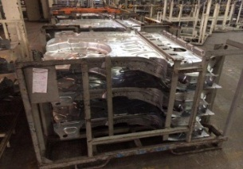
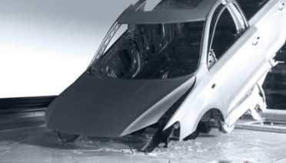
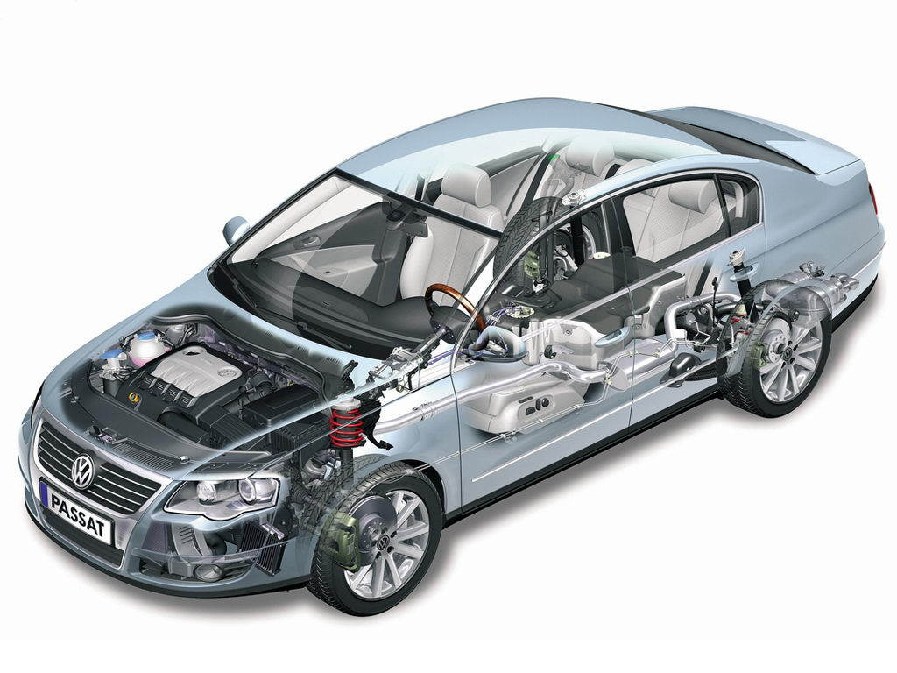
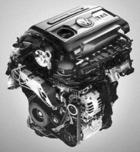
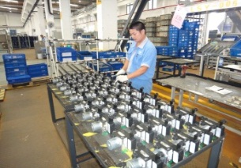
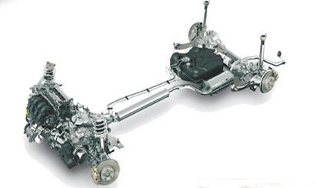
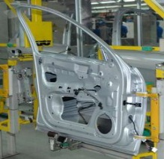
公司业务
车身焊接
Body welding
油漆
Paint
动力总成
Engine assembly
小预装
preassemble
底盘
chassis
车门总成
Doors assembly

Slide 7
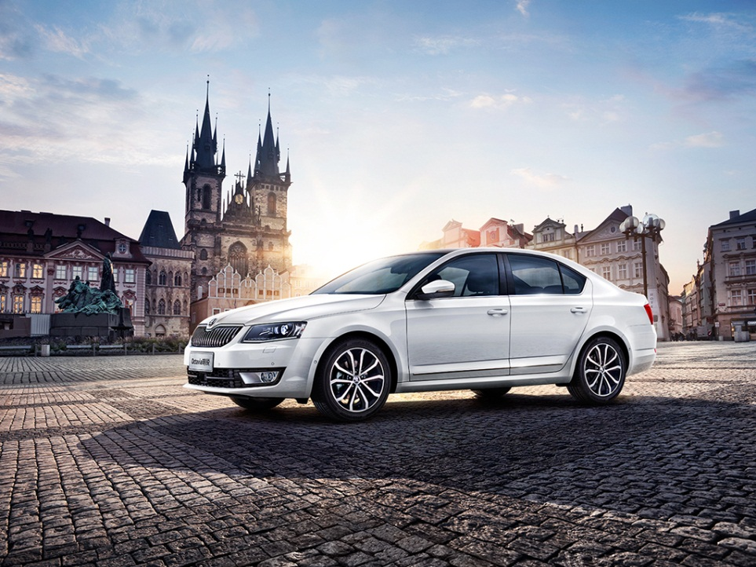
公司业务
随着上海、南京、仪征业务的逐步稳定，宁波、长沙两地项目的开展，宁波基地位于杭州湾新区，为上海大众第六厂区提供整车生产业务，目前拥有员工3000多余人，业务覆盖上汽大众宁波分公司车身、pvc密封、总装3大车间。主要生产车型有大众VW品牌Lamando凌渡、B-SUV途昂以及Skoda品牌Octaiva新明锐、柯珞克4种车型。

Slide 8
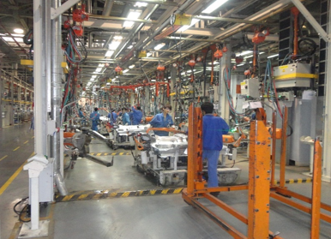
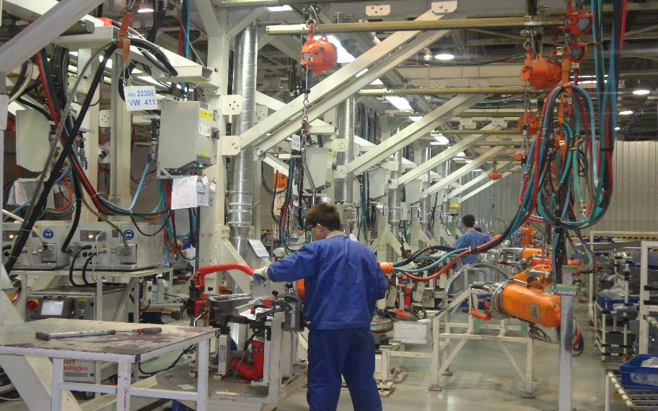
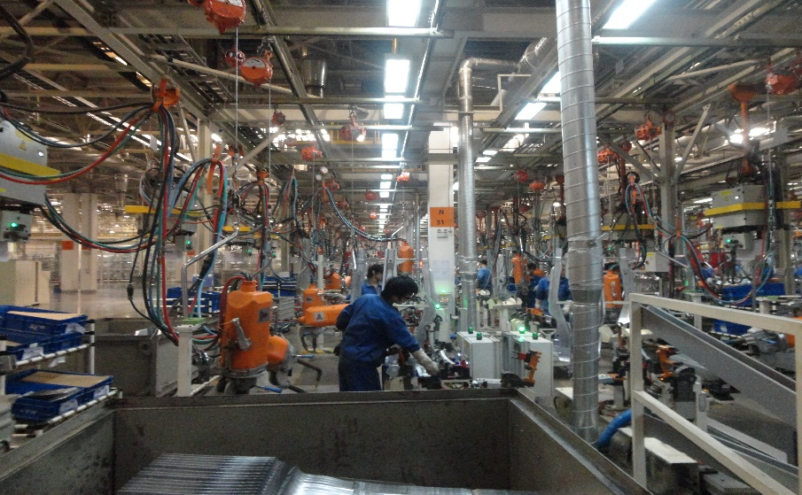
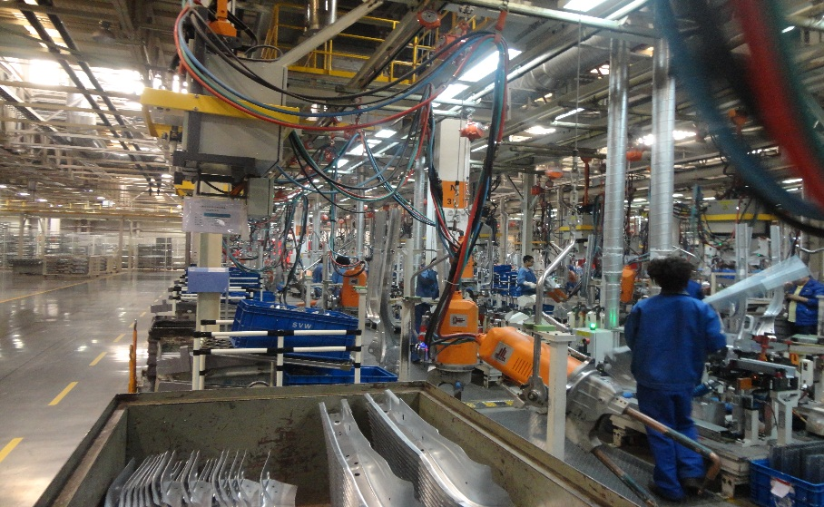
车身车间

Slide 9
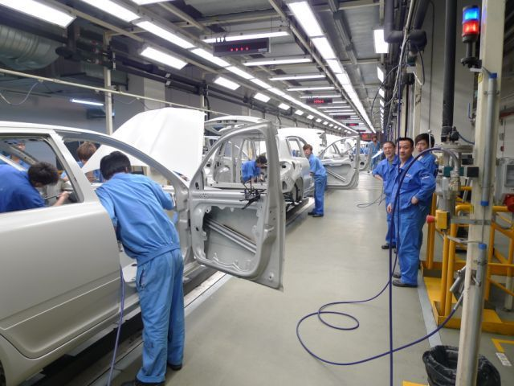
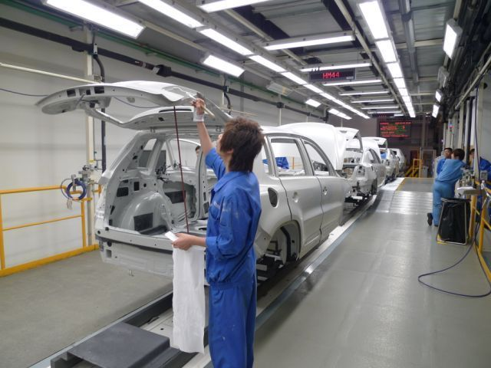
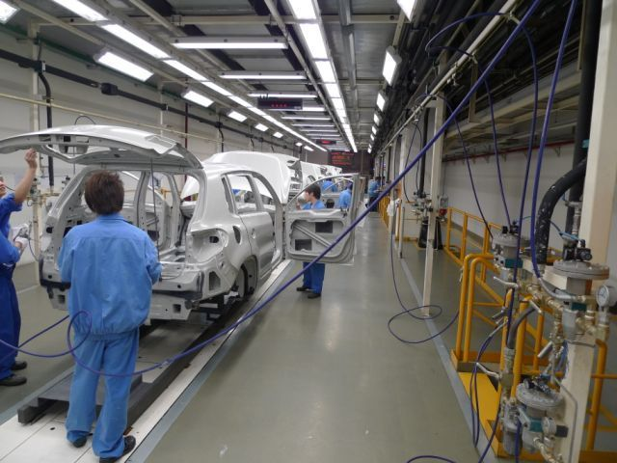
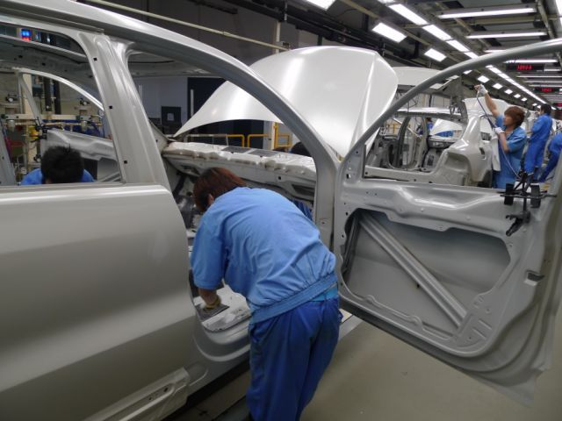
油漆车间-PVC模块

Slide 10
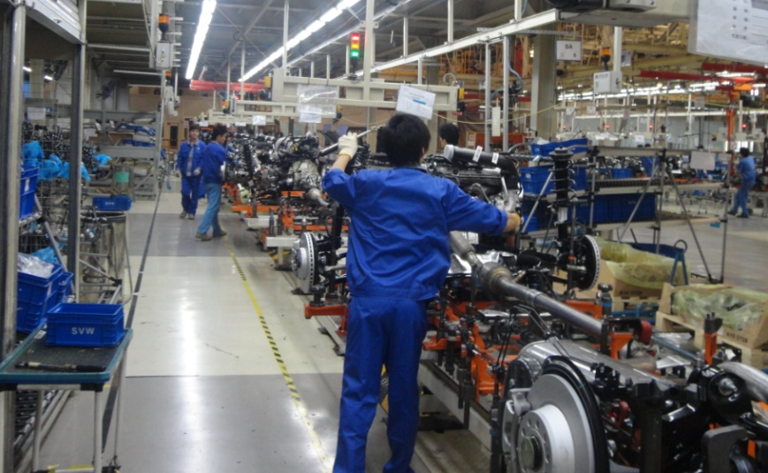
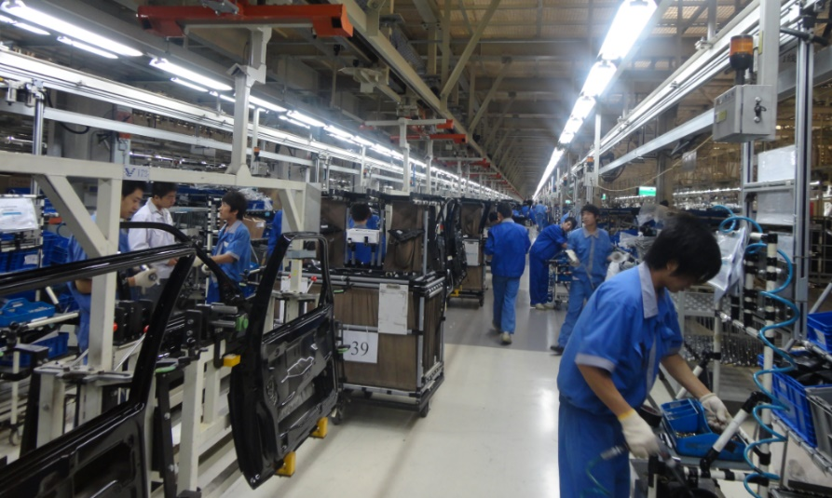
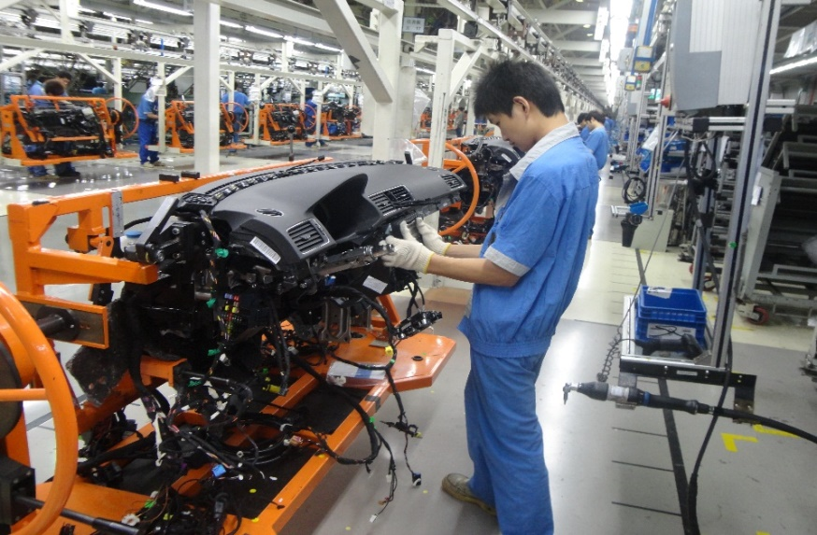
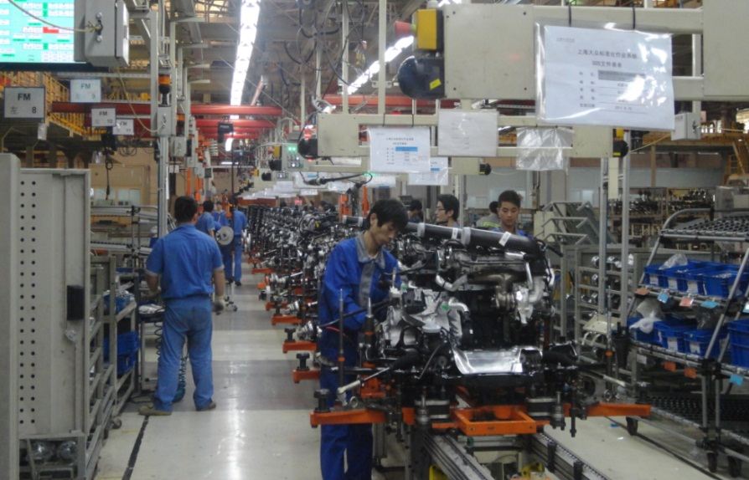
总装车间

Slide 11
02
人在大众

Slide 12
员工发展
管理层
生产主管
中层管理
值班长
基层管理
工长、班长、QRK
一线生产人员
现场工人

Slide 13
员工发展
公司一贯重视并充分尊重每位员工的发展，建立了完整的基于培养、考核和激励的发展体系
——“员工多元化发展道路”
第一后备
第二后备
主管
1:1 后备
技术
股长
值班长
工 长
班长、工长：1:1 后备
专业技术人员
班 长
技能型员工
☆ 一岗多能（1~5星）
☆ 机动部队
一线潜力员工：大专及以上学历，且通过公司笔试及面谈测评
一线潜力员工
技能型
员工
一线员工

Slide 14
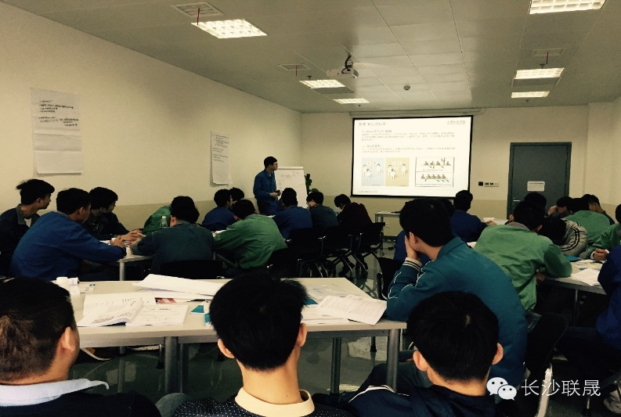
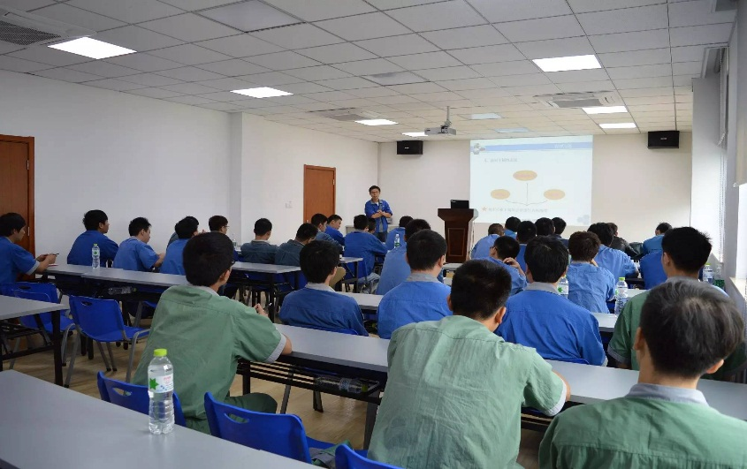
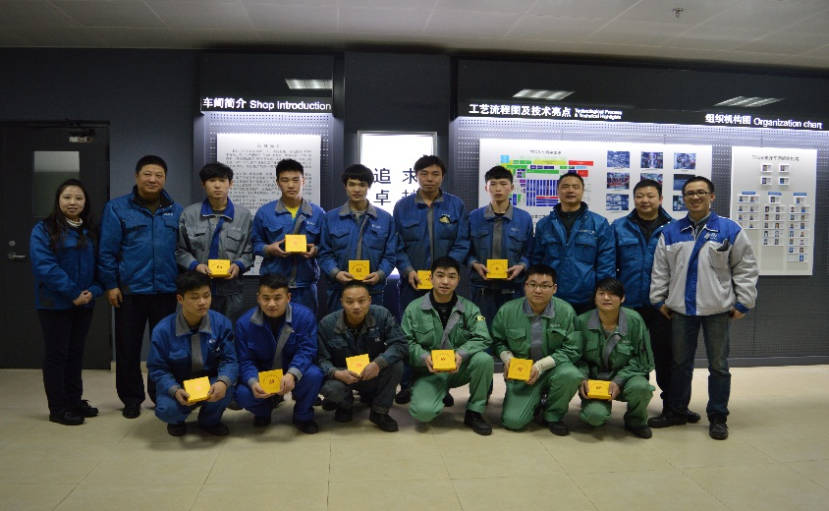
员工培训
关注员工成长，促进能力提升，增强员工归属感
班长资格培训
管理技巧培训
员工拓展培训
5周年员工授牌

Slide 15
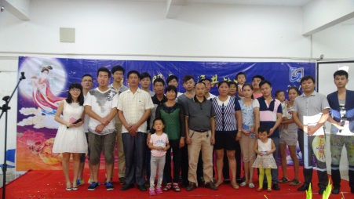
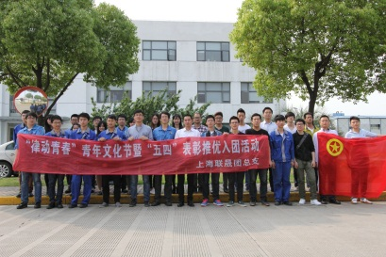
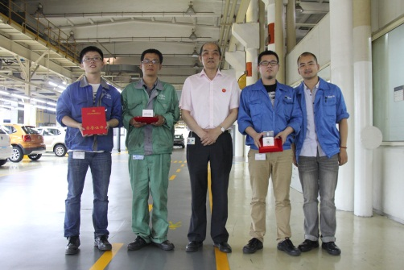
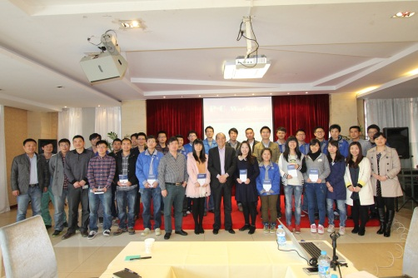
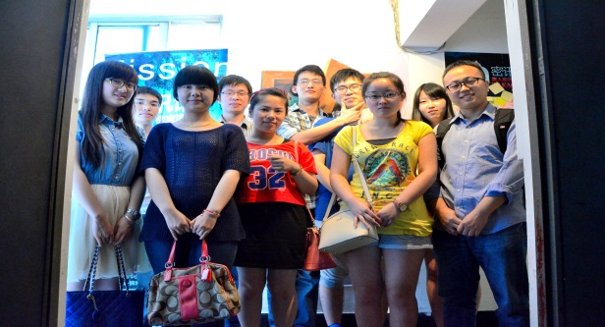
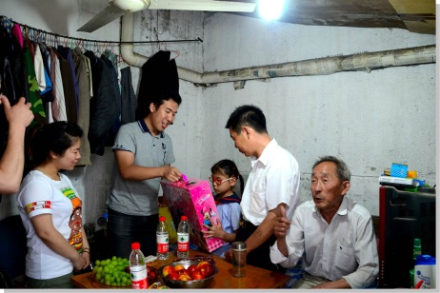
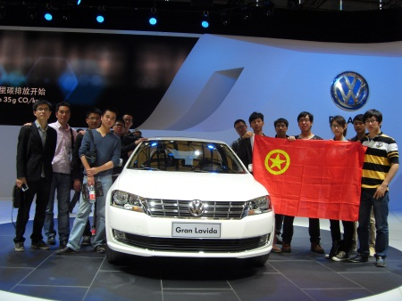
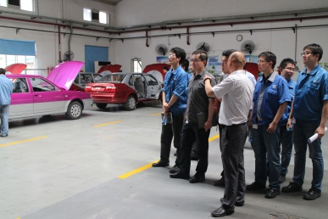
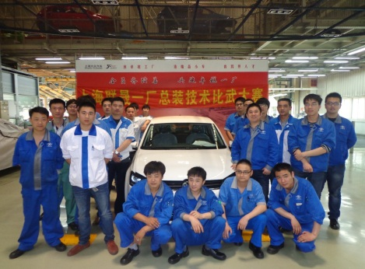
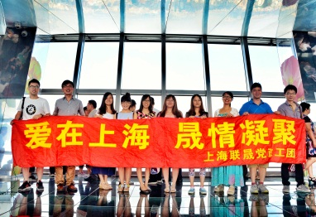
团总支活动

Slide 16
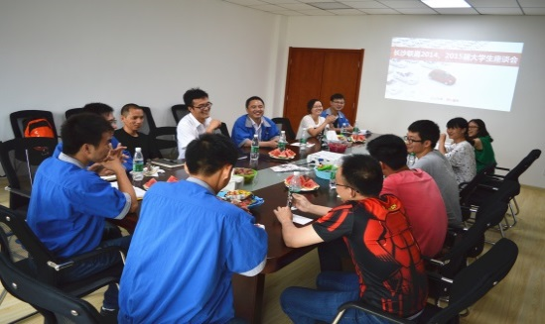
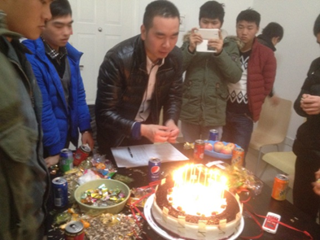
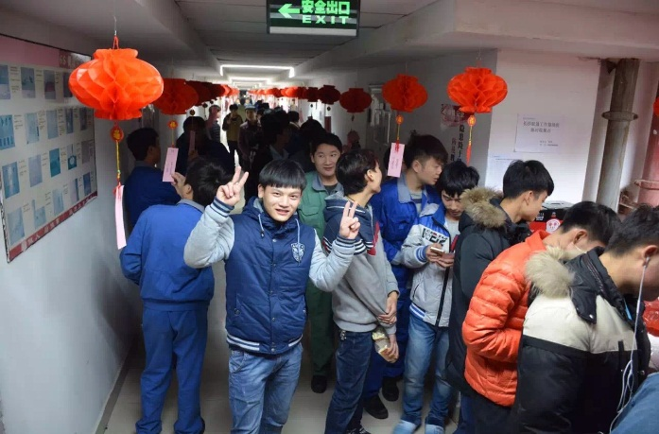
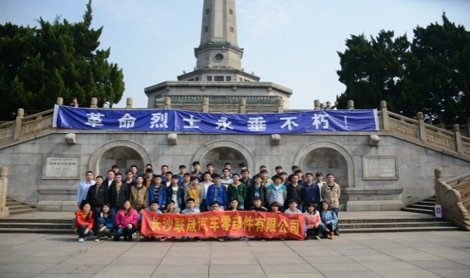
员工活动
密切团青关系，实现对青年的吸引凝聚
员工座谈会
员工生日会
元宵节活动
清明节烈士公园扫

Slide 17
03
薪酬福利

Slide 18
作息时间
作息时间：公司实行两班倒工作制
两班制（原则上一个星期日班，一个星期中班）；
A、8+8 日班：08:00-16:30 中班：16:30-01:00
B、10+10 日班：07:00-17:30 中班：17:00-03:30
C、10+10 日班：08:00-18:30 中班：17:30-04:00

Slide 19
薪酬标准——实习期
实习期：综合工资4000-5500元/月
1、基本工资2070元/月（月基本工时174）+加班工资
（平时加班17.84元/小时，周末加班23.79元/小时，法定假日加班35.69元/小时）
2、岗位津贴：200元/月
3、全勤奖：200元/月
4、绩效：根据每月总工时分档次发放绩效奖励0-500元
5、补贴：夜班津贴8元/班，工作时间10小时点心费5元/班，11小时点心费8元/班
薪资发放日期：次月28日发放当月工资

Slide 20
薪酬标准——转正期
转正期：综合工资4500-6500元/月
1、基本工资2280元/月（月基本工时174）+加班工资
（平时加班17.84元/小时，周末加班23.79元/小时，法定假日加班35.69元/小时）
2、岗位津贴：500元/月
3、全勤奖：200元/月
4、绩效：根据每月总工时分档次发放绩效奖励300-800元
5、补贴：夜班津贴8元/班，工作时间10小时点心费5元/班，11小时点心费8元/班
薪资发放日期：次月28日发放当月工资

Slide 21
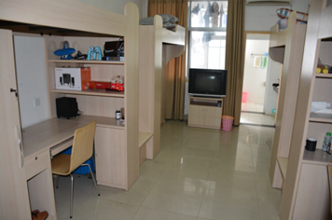
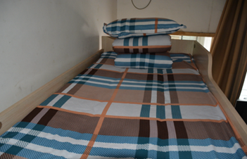
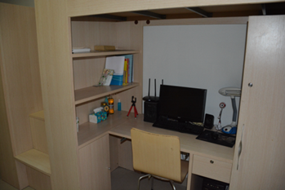
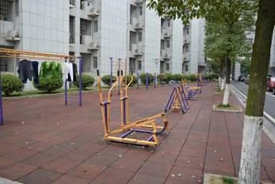
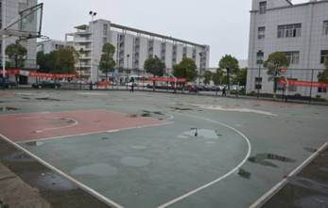
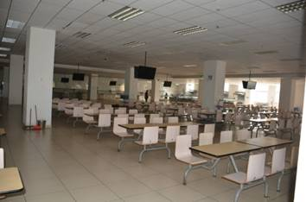
员工食宿
宿舍标准：4-6人间，独立卫生间和阳台；配备洗衣机、空调、等必备的生活用品；
就餐标准：企业正常提供一餐工作餐，若有加班企业提供点心费

Slide 22
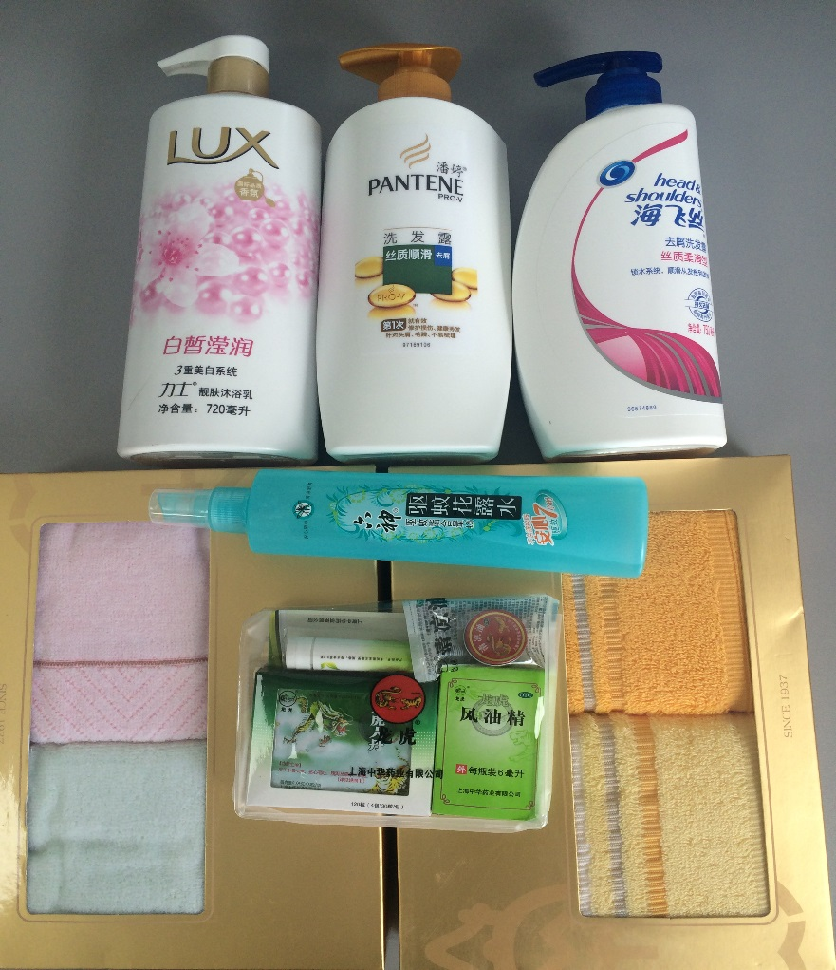
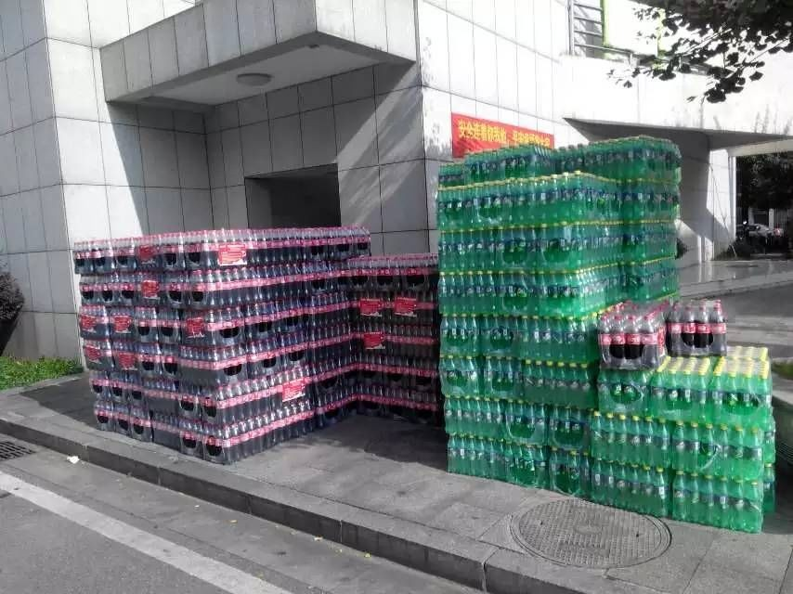
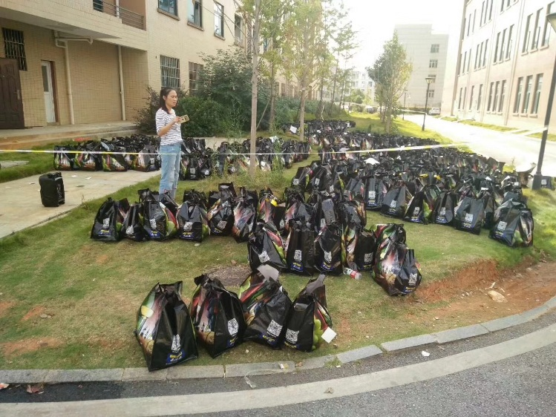
日常福利

Slide 23
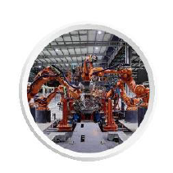
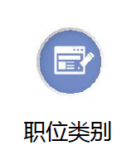
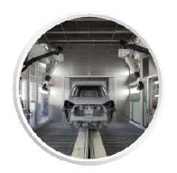
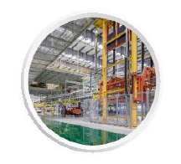
招聘需求
焊装实习生 涂装实习生 总装实习生

Slide 24
欢迎加入上汽大众
共创未来
谢 谢！

